Slide 1
Node.js2

Slide 2
일단 비도 오니 알쓸신잡.

Slide 3
Web worker

Slide 4
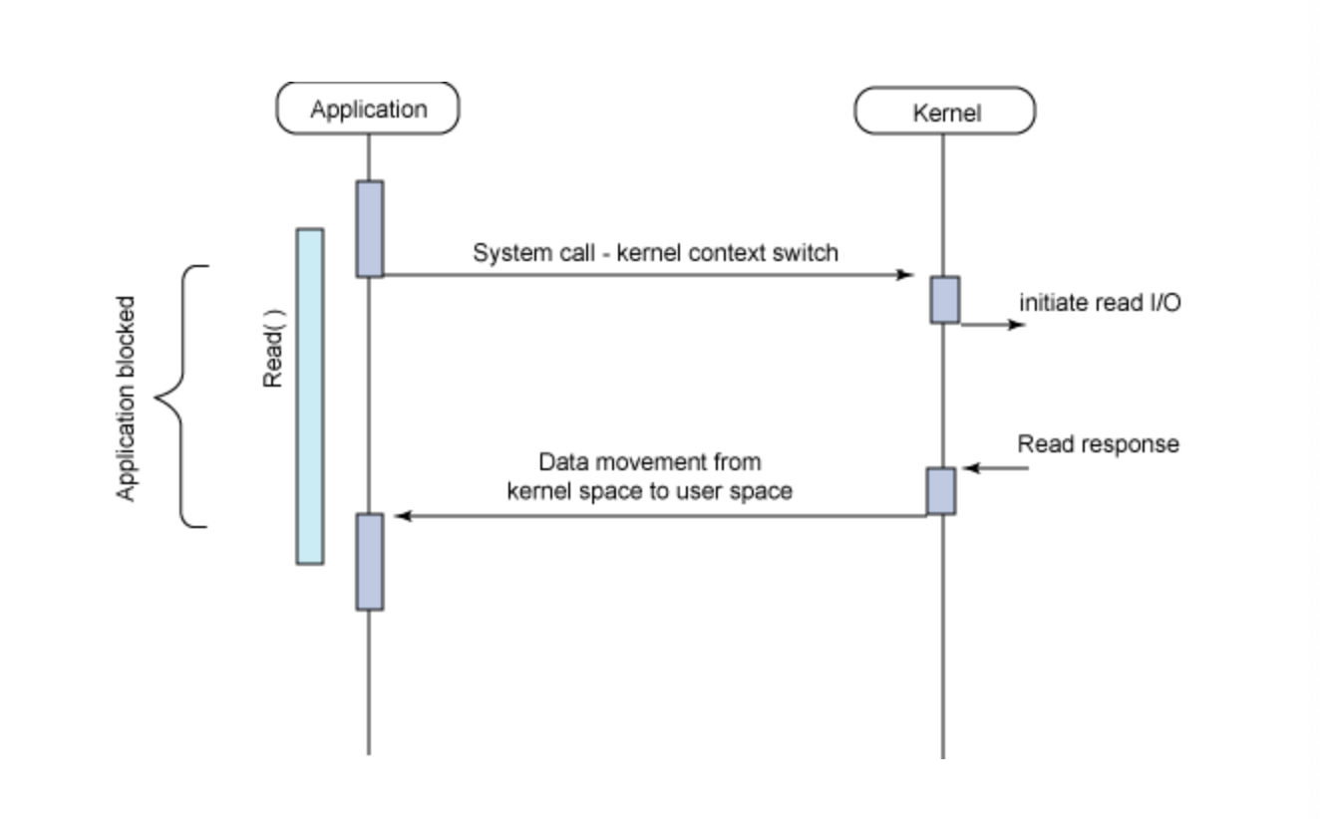
브라우저 블로킹
앱에서 read하는 동안 작업이 중지되는 상태

Slide 5
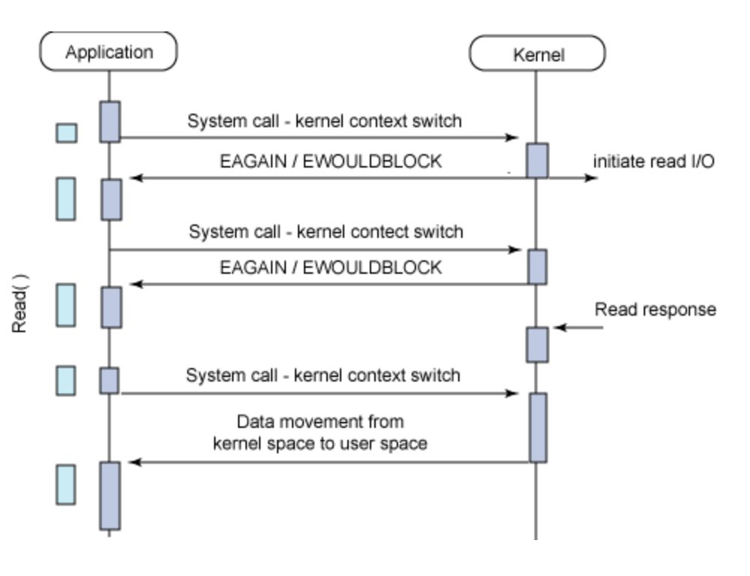
브라우저 논 블로킹
앱에서 read하는 동안 작업이 계속되는 상태

Slide 6
여기서 잠깐 콩지식.
라운드 로빈이란?

Slide 7
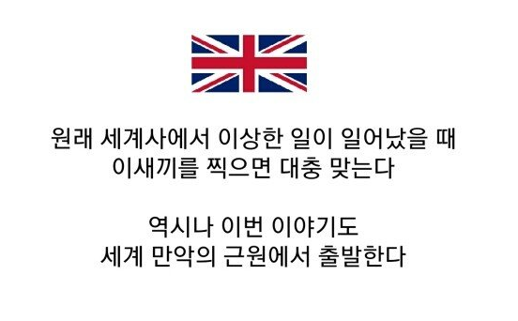

Slide 8
불어 rond rubin을 영국 사람들이 잘못 알아들은 게 굳어져서 라운드 로빈이 되었다.
사발통문식 청원서 / 불어로는 둥근 리본이라는 뜻.

Slide 9


프랑스 사람들의 의도
(둥근 리본)
영국 사람들의 의도
(이러면 누가 주모자인지 모르겠지?)
불어 rond rubin을 영국사람들이 잘못 알아들은 게 굳어져서 라운드 로빈이 되었다.
사발통문식 청원서 / 불어로는 둥근 리본이라는 뜻.

Slide 10
이런 사발통문식의 형식을 뜻하는 용어
-> 이게 스포츠의 토너먼트 방식으로도 불리게 된다.
-> 그리고 이게 다시 컴퓨터 처리 방식으로 불리게 된다.

Slide 11
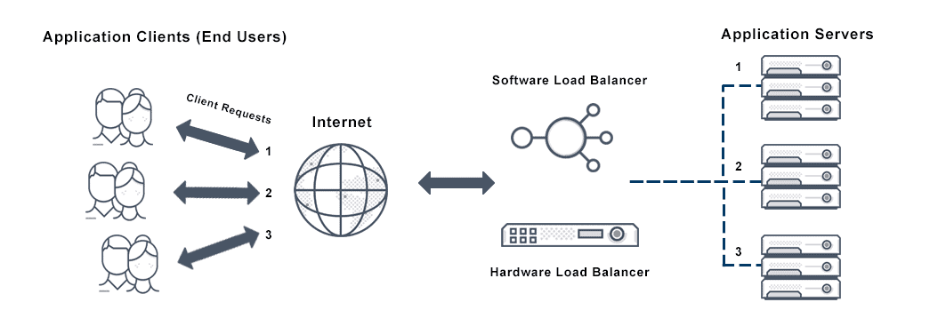
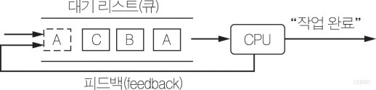
라운드 로빈 – 실행 순서를 사이클링으로 진행한다.
트위치에서 영상 / 채팅이 동시에 올라오는 것처럼 보이지만,
a b c a b c 작업하는데 너무 빨라서 a b c가 동시에 동작하는 것으로 보이는 그런 것.

Slide 12
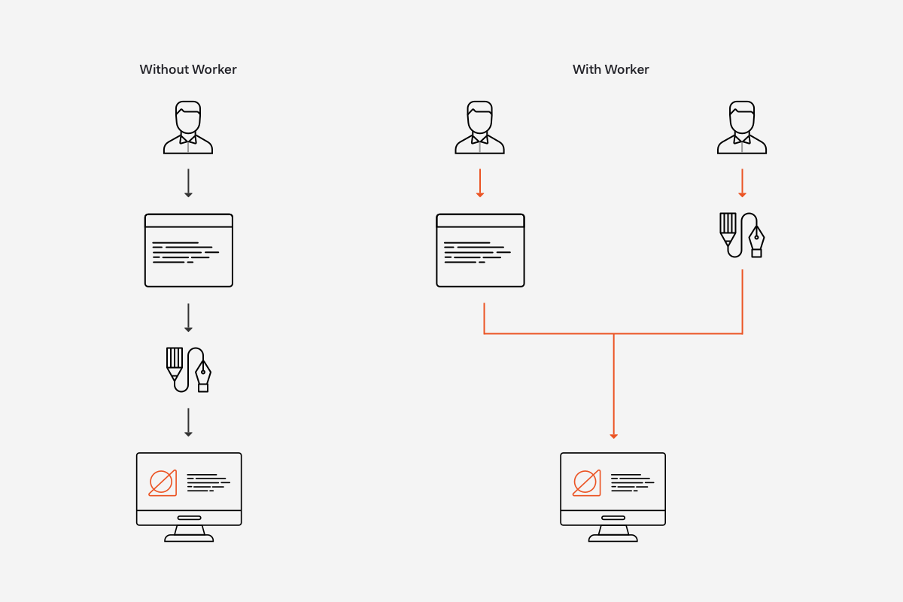
브라우저 안에서 일하는 일꾼 = web worker
독립적으로 연산처리를 수행하기 위해서 쓰레드를 놓고 계산 돌리는 경우가 있음.
But 웹에서는 연산이 아니라, 작업하고자 하는 여러 뭉치들을 옮겨 담아두는 역할.

Slide 13

샌님들께서 웹 브라우저는 싱글쓰레드로만 동작한다고 생각하는 경우가 있음
-> 그거 아님.

Slide 14
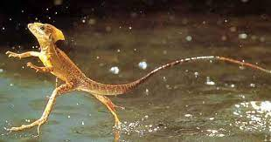
별도의 독립적인 행동을 연산과 동시에 수행해야할 때 사용하는 것이 웹워커.
트위치처럼 영상이 재생되면서 채팅방도 올라가는 것.
우리야 동시로 보지만 컴퓨터는 이걸 번갈아가며 처리하는 것일 뿐.
발 빠지기 전에 다른 발을 딛으면 물을 걸을 수 있는 그런 느낌.

Slide 15
고도화된 서비스를 웹 상에서 구현하고자 할 때 필요한 기술중 하나. (web rtc처럼 web worker도 필요하다는 정도)

Slide 16
그래서 어디에서 쓰임?
이미지 필터
웹페이지의 이미지를 Canvas에서 어떠한 필터를 적용한 이미지로 변환할 때 사용할 수 있다.
이러한 영상 처리 작업은 매우 부하가 걸리기 때문에 웹워커가 유용하다.
복잡한 과학 계산
반복적이고 거대한 계산을 처리하고자할경우 웹워커를 통해 웹페이지에 블로킹 현상을 방지할 수 있다.
Ajax를 이용한 동적인 컨텐츠 로드
비동기 컨텐츠를 로드 시 컨텐츠의 수가 많거나 검색하는 빈도가 많으면 브라우저의 동작이 느려질 수 있다.
이런 경우 웹워커로 백그라운드 처리가 가능하다.
자동완성 기능
구글 홈페이지나 네이버에서 검색 키워드 입력중 추천 키워드가 표시되는 것을 웹워커를 통해 구현이 가능하다.
로직 분리
개발자의 입장에서 자바스크립트에 의한 어플리케이션의 고도화로 인해 로직의 복잡성을 낮출 수 있다.

Slide 17
Date method

Slide 18
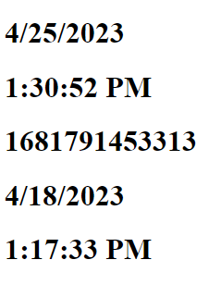
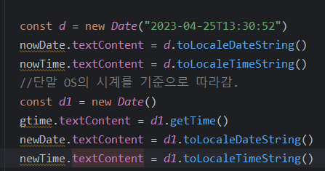

Slide 19
오늘의 과제는 그러니까

Slide 20
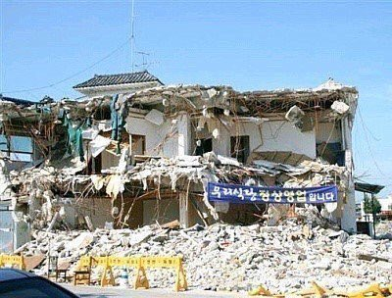

Slide 21
Node.js

Slide 22
‘global은 window가 아니다
‘global을 가리킴

Slide 23
‘global은 window가 아니다
‘global을 가리킴
-> window쪽에 있는 요소, HTML, DOM, BOM등은 지원되지 않는다.
-> node.js에서의 운용방법은 JS와는 또 다르다는 이야기.

Slide 24

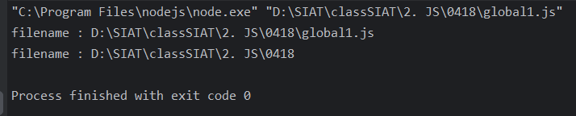
__filename: 파일이 위치한 경로를 보여줌
__dirname: 파일의 상위폴더까지의 디렉토리 경로를 보여줌

Slide 25
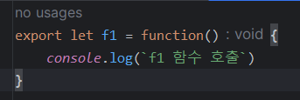

Node.js에서 익스포트 하는 방법은 JS와는 조금 다르다.

Slide 26

이렇게 파일을 불러오면 실행 가능.

Slide 27
암호화 복호화
이건 잘 안 써

Slide 28
Assert

Slide 29
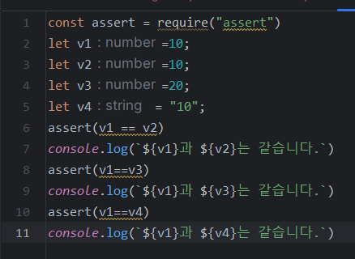
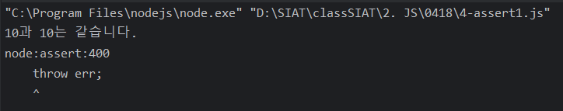
논리적으로 잘못된 게 있으면 감지해줌.
코드가 정상적으로 동작하는 지 테스트할 때 쓰이는 모듈

Slide 30
테스트 주도 개발 (TDD)

Slide 31
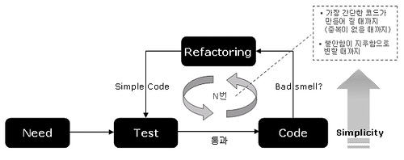

Slide 32
단, 규모가 커지면 배보다 배꼽이 더 커지기도.

Slide 33
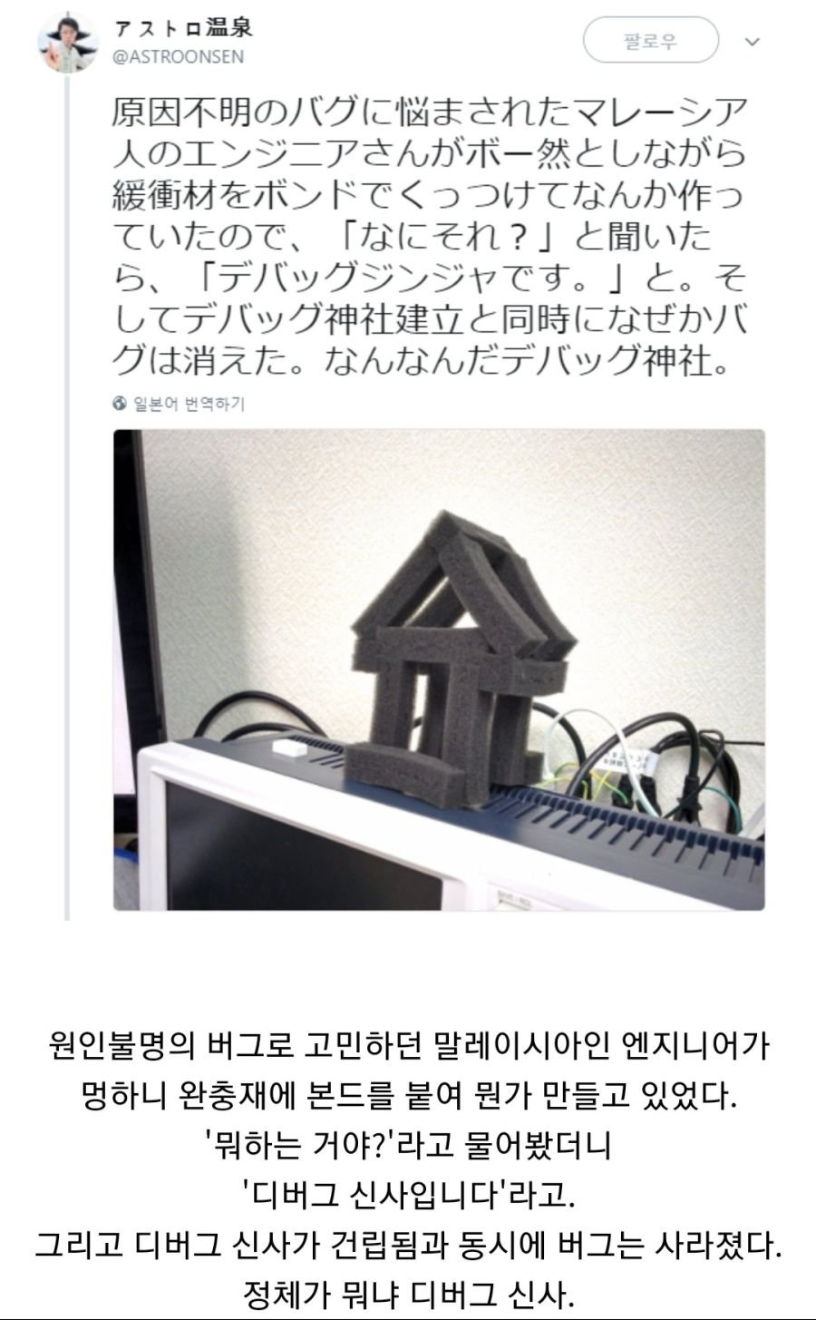
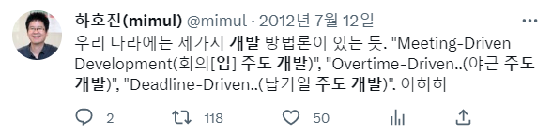
세상에는 다양한 ~주도개발이 있다.

Slide 34
Cluster

Slide 35
Node.js의 web worker
싱글 스레드인데 분산처리를 도와줌

Slide 36
기능을 구현하는 함수는web worker와는 약간 상이하므로 node.js의 스펙과 web의 스펙을 다르게 구현해야한다.
여기서 master와 worker로 나뉘는 것을 볼 수 있는데 master는 메인으로 실행되는 프로세스를 의미하며 worker는 master에서 생성한 worker 객체들을 의미한다.

Slide 37
Crypto

Slide 38
단일키: 키 하나를 갖고 있음
복합키: 키 여럿을 갖고, 하나는 개인 키, 하나는 모든 사람에게 공개가 되는 키.
내 공개키로 암호화한 물건은 내 개인키로만 열린다.
노출되지 않도록 암호화하는 경우 crypto를 쓰는 경우가 있다.
웹에서는 굳이 이걸 쓸 필요는 없어

Slide 39
‘dns

Slide 40
‘ip와 같은 정보를 가져올 수 있다.

Slide 41
‘fs(파일시스템)

Slide 42
파일을 읽고 쓰는 모듈

Slide 43
‘process
얘는 되도록이면 쓰지 마
요샌 대부분 막혀서 쓸 수 있는 것도 별로 없어

Slide 44
‘os 모듈
얘도 읽기만 가능한 게 많아

Slide 45
‘path 폴더와 파일경로 읽을 때 씀
근데 웹에선 잘 안쓰여갖고

Slide 46
‘url
인터넷 주소 조작하게 해주는 모듈. WHATWG 형식을 자주 쓴다.

Slide 47
‘http 모듈

Slide 48
node.js에서 웹사이트를 구축할 수 있게 해주는 가장 핵심적인 모듈
웹 어플리케이션을 구축해 클라이언트와 서버와의 통신을 도와줄 수 있게 하는 모듈이다.

Slide 49
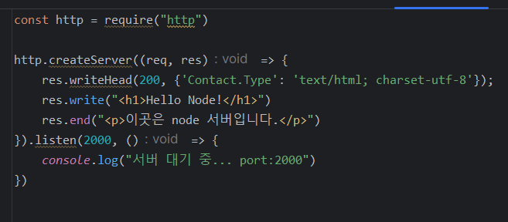
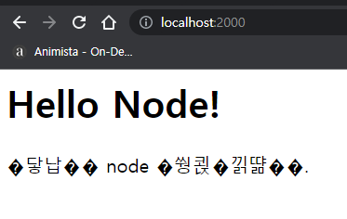
서버 객체를 만들어서 띄울 수 있다.

Slide 50
‘npm 모듈

Slide 51
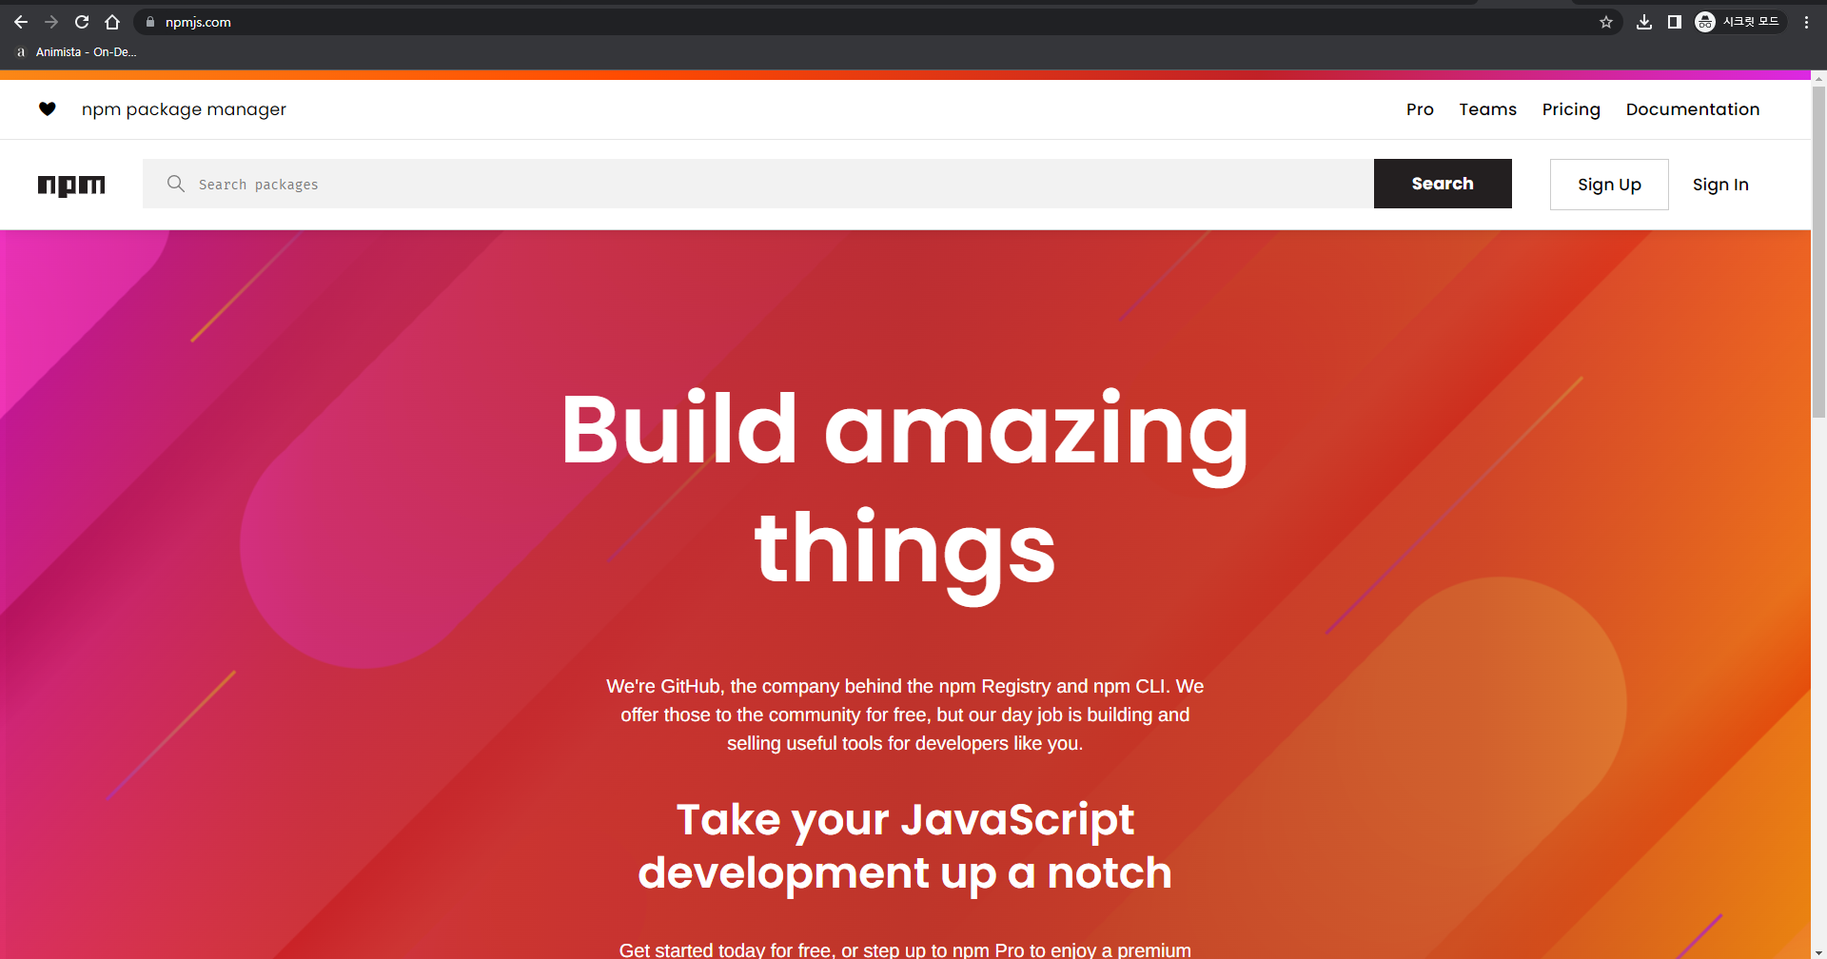
‘python의 pip같이 모듈을 모아놓는 패키지 매니저.
‘npmjs.com에서 모듈 검색도 가능!

